Slide 1
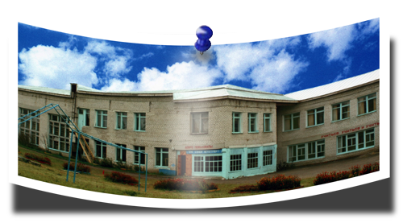
Каждый день встречает школа нас, как домой, идём в знакомый класс.
В школе ждут меня друзья,
Школа – ты моя семья.
Карабай-Шемуршинская СОШ
Презентация 7 класса

Slide 2

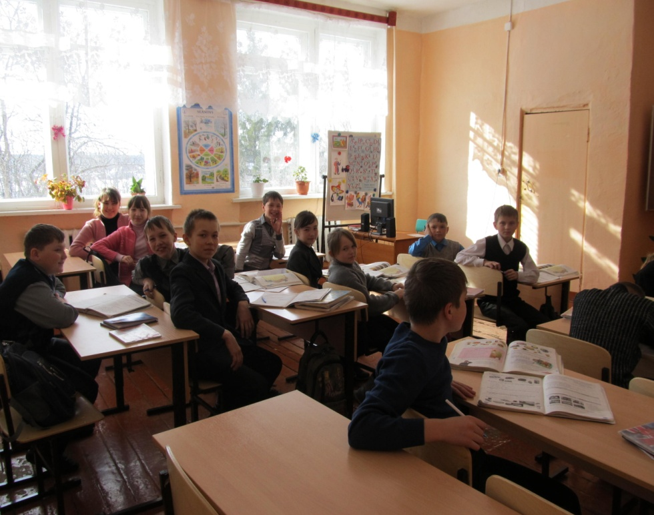

Наши заповеди жизни:
Познай себя – это интересно!
Сотвори себя – это необходимо!
Утверди себя – это возможно!
Прояви себя – это реально!
Горячие сердца рвутся вперёд всегда!

Slide 3
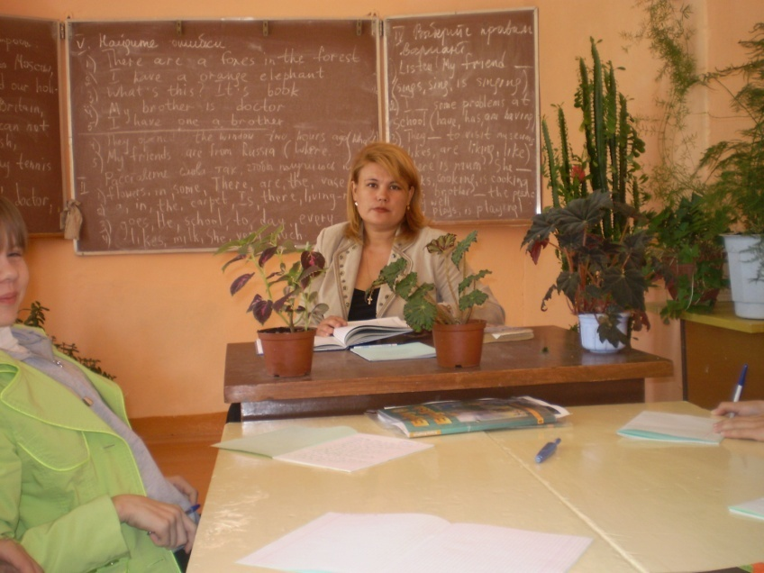
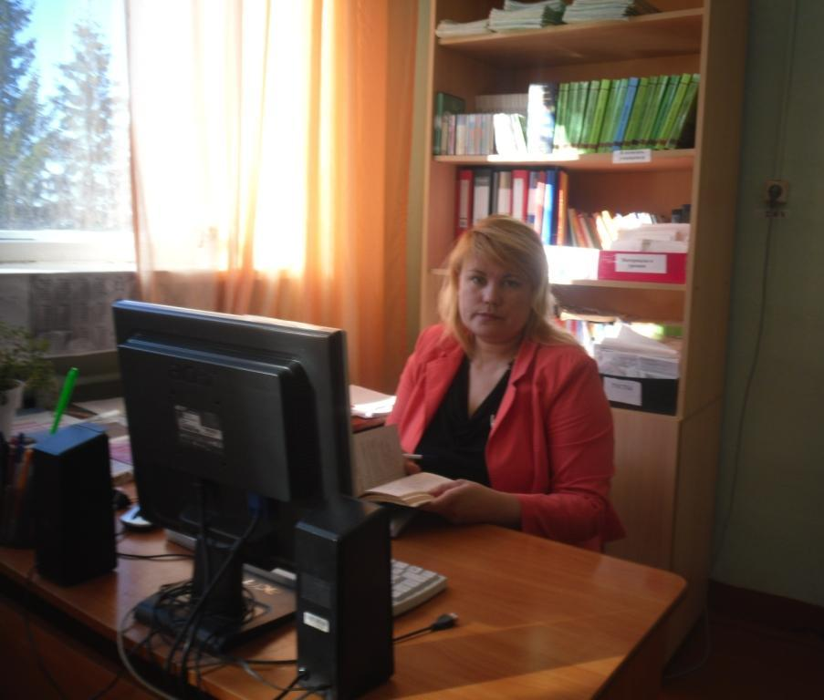
Петькова Елена Геральдовна
Предмет – английский язык.
Стаж работы по предмету – 18лет.
Стаж работы в должности классного руководителя -4 года.
Квалификационная категория – высшая.
Классный – это яркий мир добра и света,
Классный – это планы и мечты,
Если в жизни не найдёшь ответа можешь в классном быть уверен ты!

Slide 4
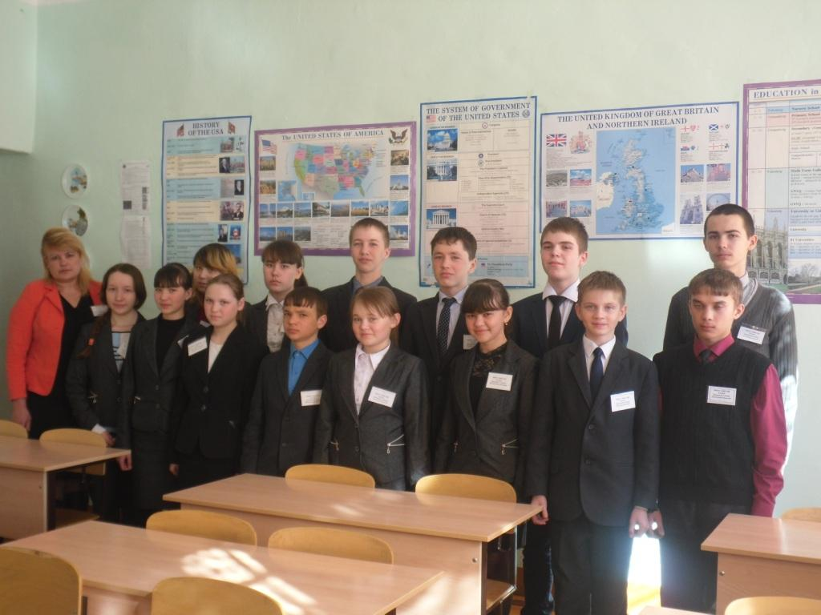
Характеристика класса
В классе 16 учащихся. Из них 7 девочек,
9 мальчиков. В коллективе дружеские отношения. Особенно хочется подчеркнуть то, что между мальчиками и девочками очень теплые, уважительные отношения. Ребята инициативные, трудолюбивые, принимают активное участие в жизни класса и школы. Проявляют большой интерес к учебе, занимаются спортом, участвут в проектных работах.

Slide 5
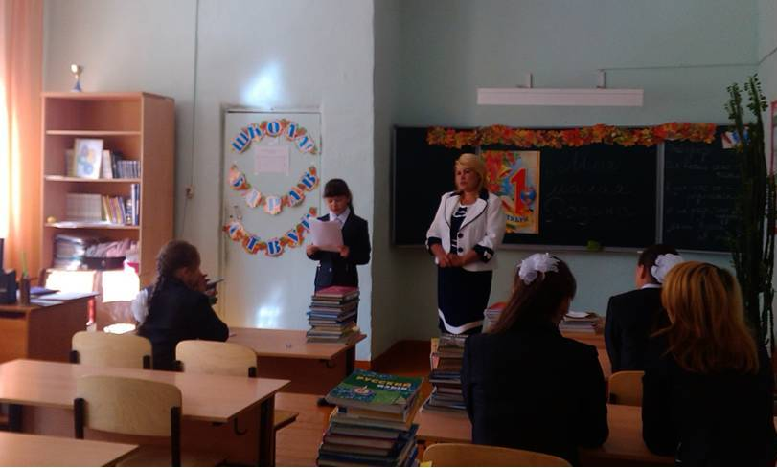
1 Сентября

Slide 6
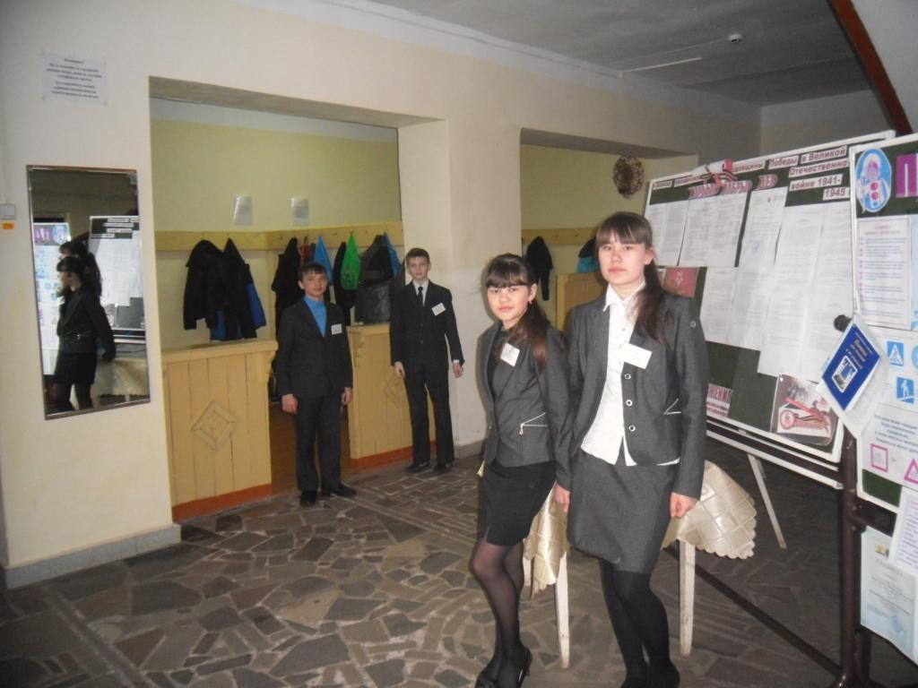
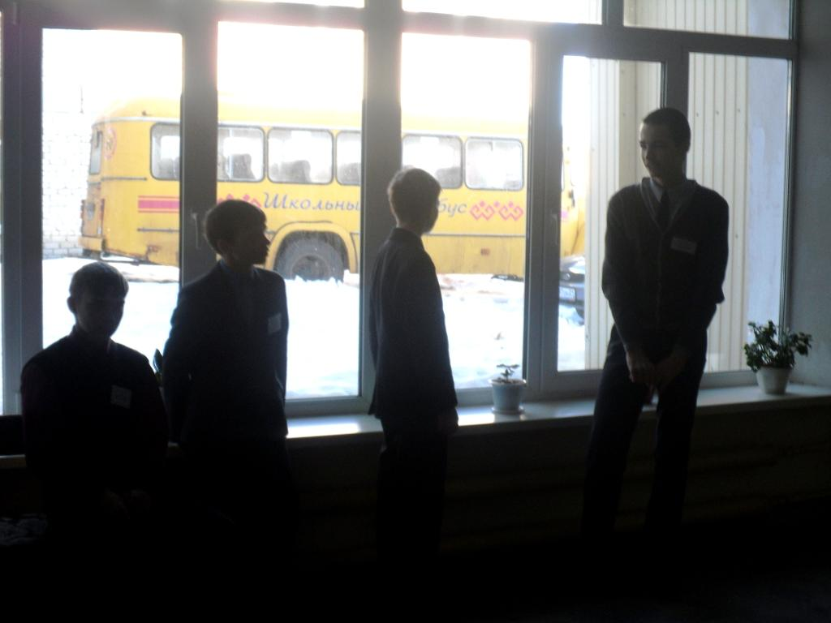
На дежурстве

Slide 7
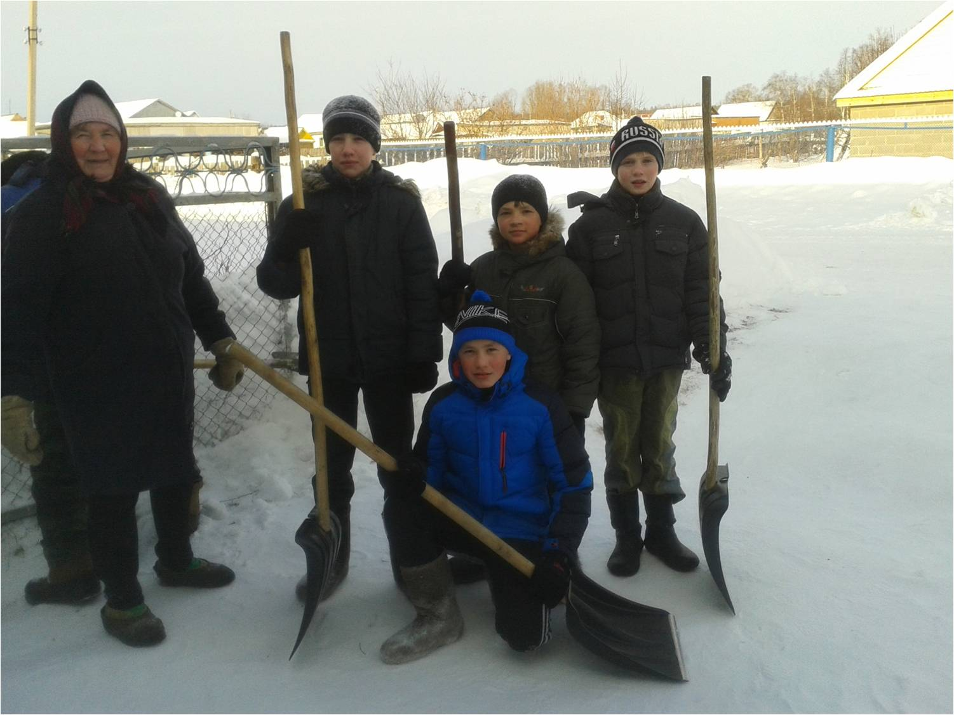
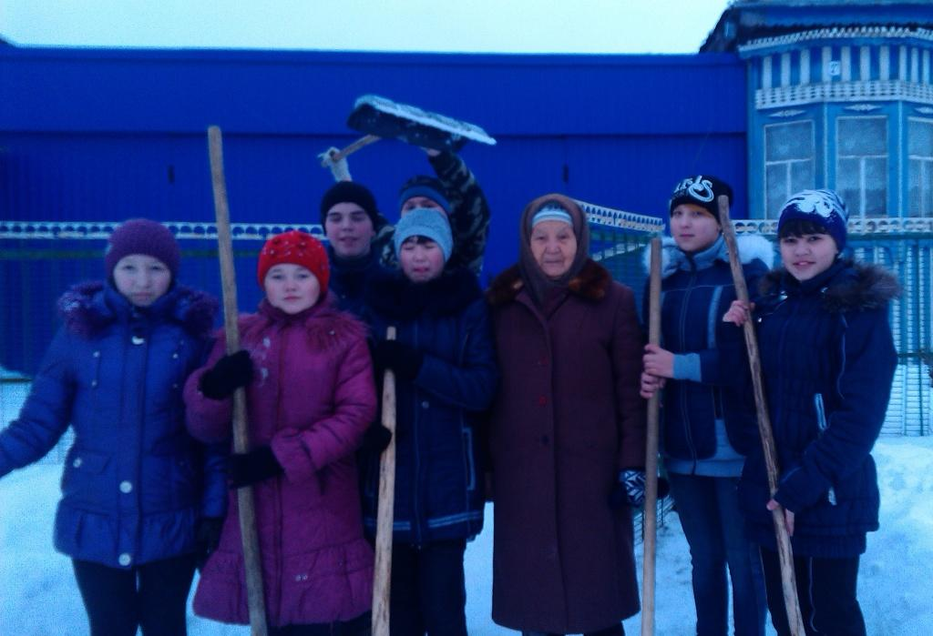
Помощь ветеранам

Slide 8
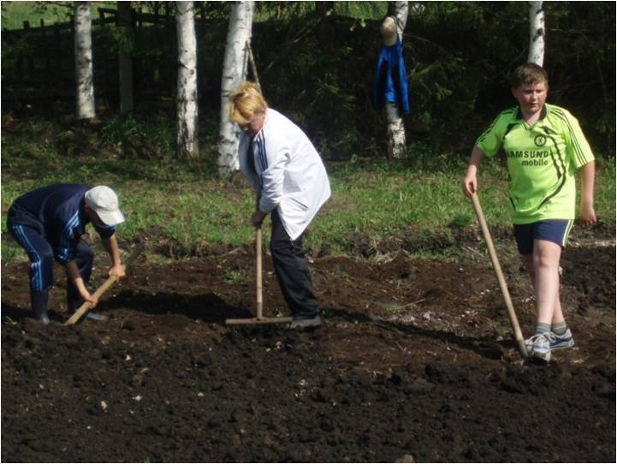
На пришкольном участке

Slide 9

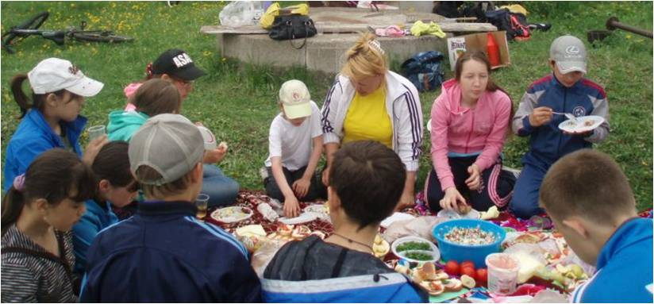
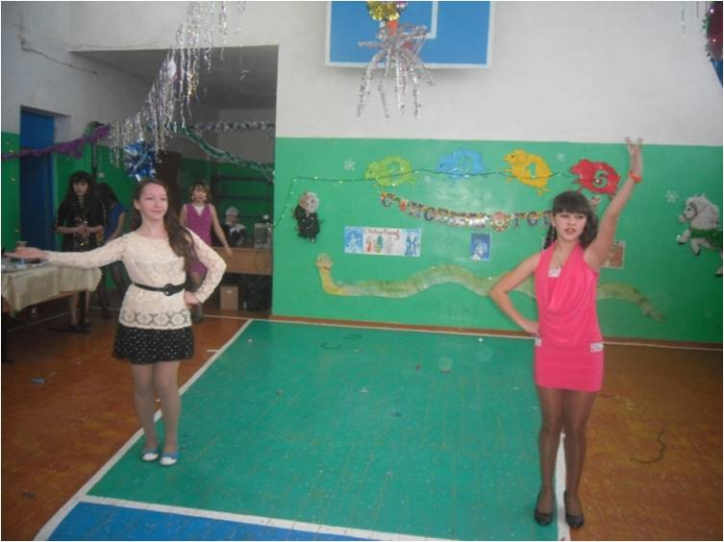
Танцуем
Турпоход

Slide 10
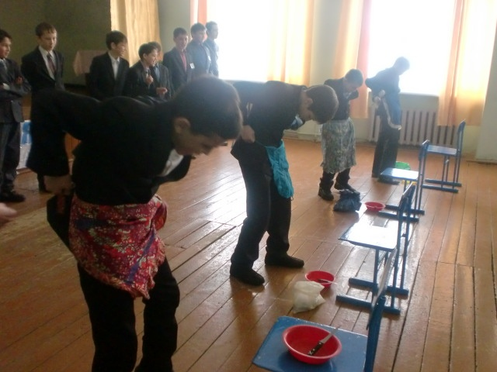
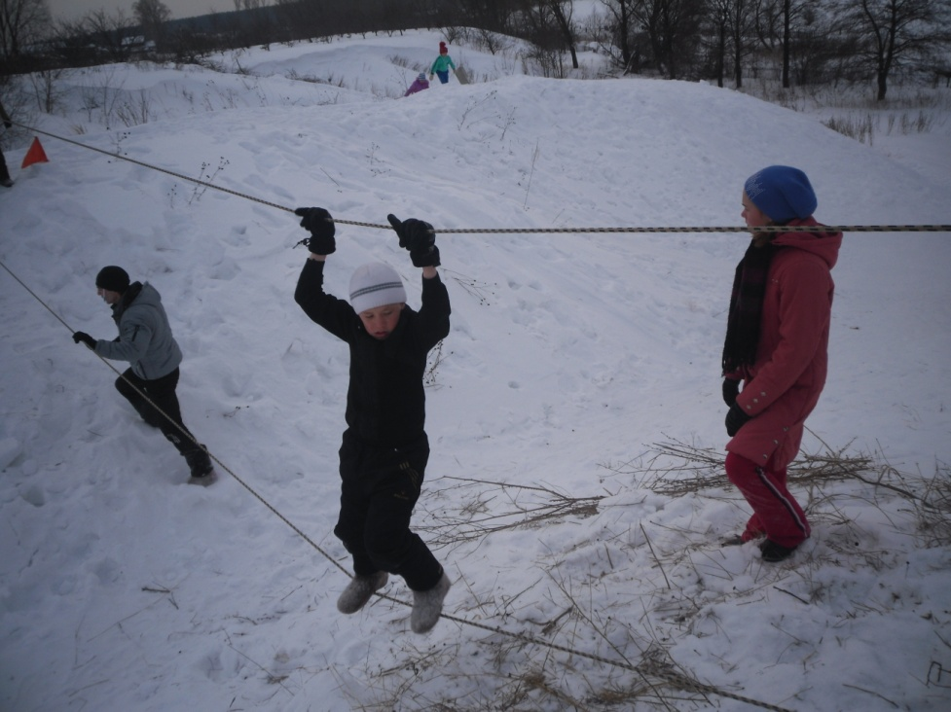
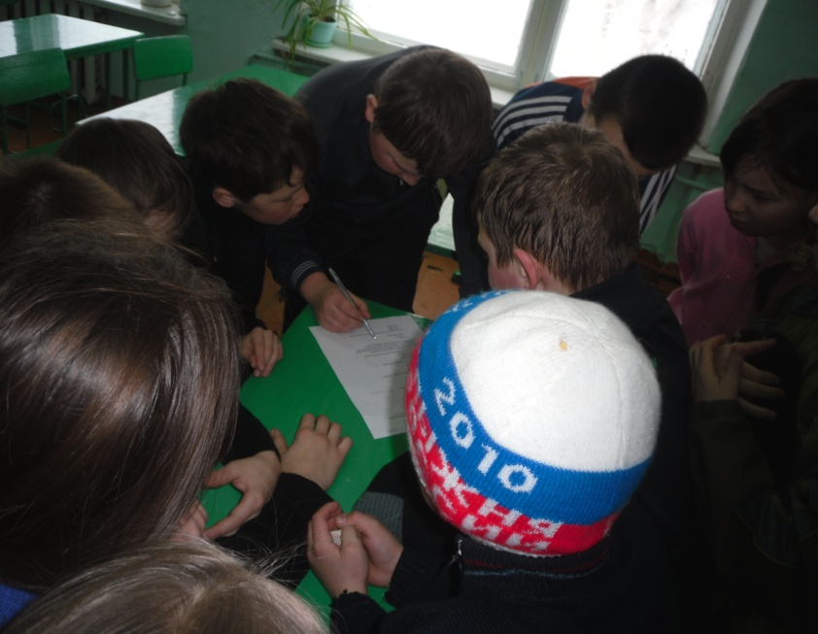
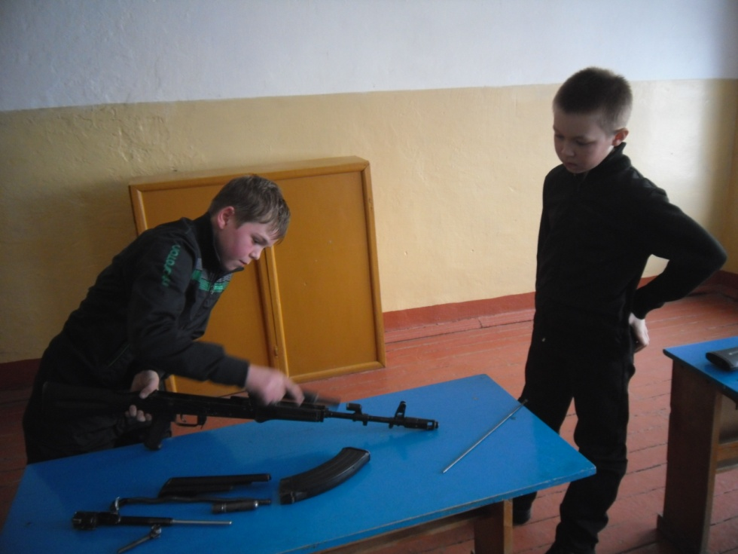
А ну-ка мальчики!
Зарница

Slide 11



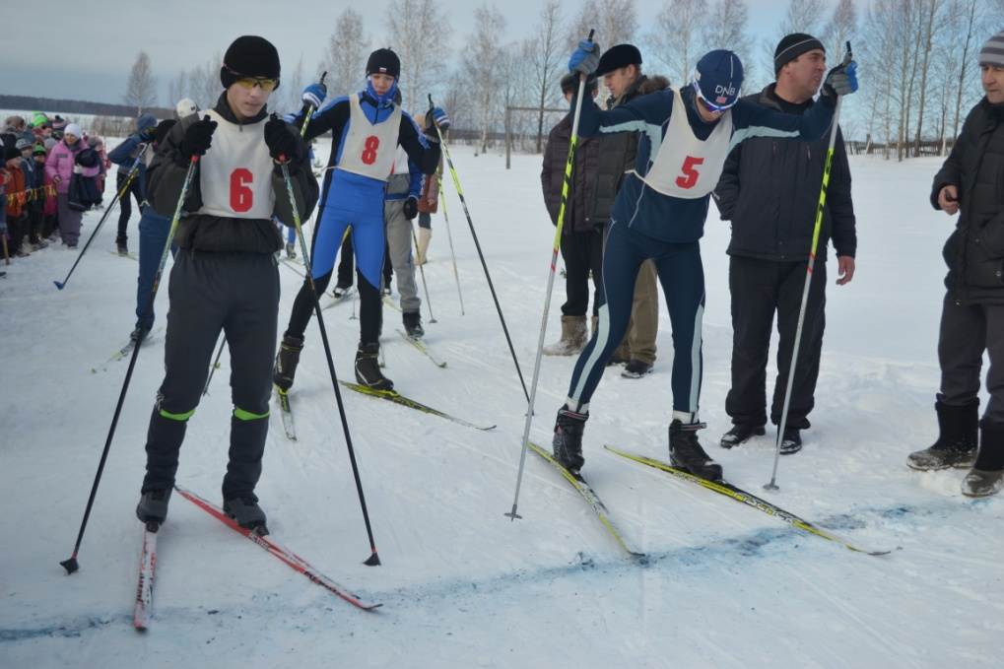
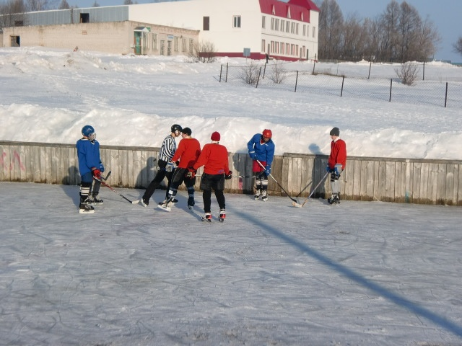
Нам со спортом жить легко,
Спорт нам интересен.
Спорт и дружба заодно,
Их союз чудесен!
Соревнуемся всегда,
Мы достойно, честно
Мы спортивные друзья
Это всем известно!

